Slide 1
Введение в ORM

Slide 2

Agenda
Общие моменты – что, для чего и что умеет…
Маппинг
Сценарии
Способы описания
Работа с ассоциациями
Выполнение запросов (языки запросов)
Обновление сущностей
Отслеживание изменений

Slide 3
Для чего ORM

Slide 4
Недостатки классических библиотек доступа к данным (ADO.Net)
using (IDbConnection connection = new SqlConnection(ConnectionString)) { var command = connection.CreateCommand(); command.CommandText =
"SELECT CompanyName, City, Region FROM Northwind.Customers"; connection.Open();
using (IDataReader reader = command.ExecuteReader()) { while (reader.Read()) { Console.WriteLine("{0} - {1}, {2}", reader["CompanyName"], reader["City"], reader["Region"]); } } }
Прямой SQL
Прямые SQL-запросы
Не переносимо между RDBMS
Работа в терминах таблиц, а не объектовs
Имена полей - строковые литералы
Нет поддержки в IDE (подсказки)
Нет проверки компилятором
Нетипизированные (object) значения
Нет контроля типов (связки между именем поля и типом)
Ручное преобразование типов
Нет ассоциаций / навигации
Литералы
Нетипизированный результат

Slide 5
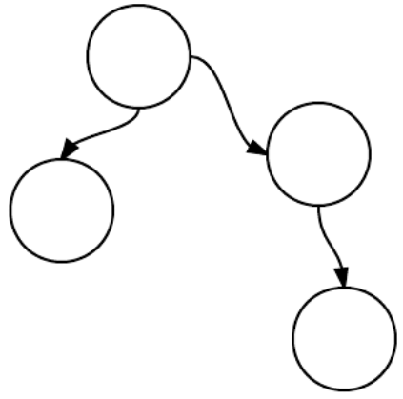
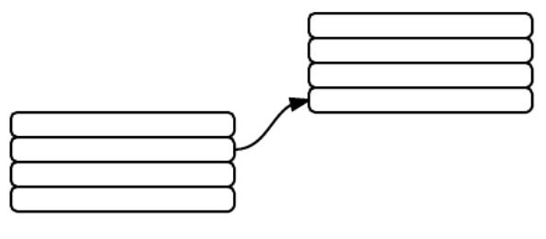
Объектная и реляционная модели разные
Объектная модель
Типы
Наследование
Композиция (complex types)
Ассоциации
Императивный код
Реляционная модель
Таблицы (отношения)
Кортежи / Записи
Ключи
Индексы
Декларативный язык

Slide 6
Возможности ORM
Механизм объектно-реляционного маппинга
Прозрачная манипуляция графом объектов (связи между сущностями)
Абстрагирование от диалекта СУБД
Инфраструктура для запросов и другого общения с БД

Slide 7





Некоторые ORM в .Net
DataObjects.Net
https://dataobjects.net/
Dapper
https://www.learndapper.com/
NHibernate
https://nhibernate.info/
Entity Framework / EF Core
https://learn.microsoft.com/ef/
linq2db
https://github.com/linq2db/linq2db

Slide 8
Маппинг
Mapping

Slide 9
Что нужно
Типы / Иерархия
Связи между сущностями
Простые и комплексные типы (свойства)

Slide 10
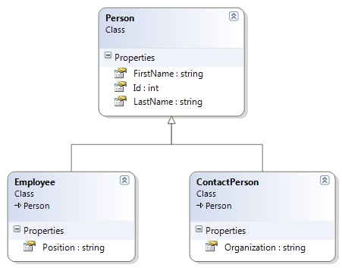
Проецирование типов (иерархий)
Классические
Table per Hierarchy (TPH)
Table per Type (TPT)
Table per Concrete class (TPC)
Специальные
Entity splitting
Table splitting

Slide 11
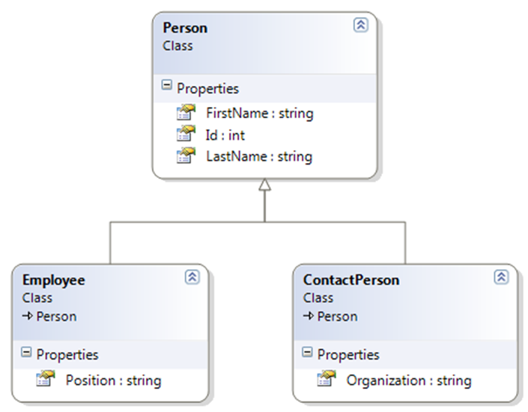
Table per Hierarchy (TPH)
People
Id | FirstName | LastName | Position | Organization | Discriminator
1 | FirstName1 | LastName1 |  |  | Person
2 | FirstName2 | LastName2 | Position |  | Employee
3 | FirstName3 | LastName3 |  | Org1 | ContactPerson

Slide 12
Table per Type (TPT)
People
Employee
ContactPerson
Id | FirstName | LastName
1 | FirstName1 | LastName1
2 | FirstName2 | LastName2
3 | FirstName3 | LastName3
Id | Position
2 | Position
Id | Organization
3 | Org1

Slide 13
Table per Concrete class (TPC)
People
Employee
ContactPerson
Id | FirstName | LastName
1 | FirstName1 | LastName1
Id | FirstName | LastName | Position
2 | FirstName2 | LastName2 | Position
Id | FirstName | LastName | Organization
3 | FirstName3 | LastName3 | Org1

Slide 14
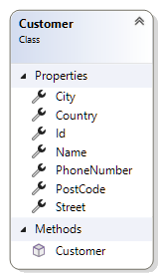
Entity splitting
Customers
Addresses
PhoneNumbers
Id | Name
1 | Name1
CustoerId | Street | City | Postalcode | Country
1 | Street1 | City1 | Code1 | Country1
CustomerId | PhoneNumber
1 | Number1

Slide 15
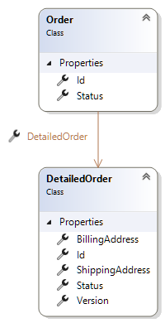
Table splitting
Orders
Id | Status | BillingAddress | ShippingAddress | Version
1 | Status1 | Address1 | Address2 | 1

Slide 16
Ассоциации

Slide 17
Связи между сущностями
Только внешние ключи (без явного описания связей)
Ассоциации
Many-to-One / One-to-Many
Many-to-Many
Смешанные (и то, и другое)

Slide 18
Только внешние ключи
Filter expressions
from p in db.Products join c in db.Categories on p.CategoryID equals c.Id where c.Name == categoryName select p;
Navigations
var category = db.Categories
.Single(c => c.Name == categoryName); var products = db.Products
.Where(p => p.CategoryID == category.Id); foreach (var p in products) Console.WriteLine(p.Name);

Slide 19
Ассоциации
Filter expressions
from p in db.Products where p.Category.Name == categoryName select p;
Navigations
var category = db.Categories
.Single(c => c.Name == categoryName); foreach (var p in category.Products) Console.WriteLine(p.Name);

Slide 20
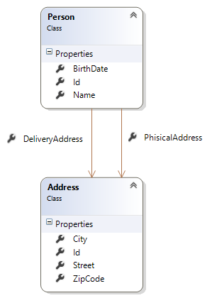
Сложные типы (не самостоятельные сущности)

Slide 21
Описание маппинга
Mapping Description

Slide 22
Автоматический (по имени) маппинг
public class Categories { public int CategoryID { get; set; } public string CategoryName { get; set; } public string Description { get; set; } public byte[] Picture { get; set; } }
CREATE TABLE [dbo].[Categories]
( [CategoryID] INT IDENTITY (1, 1) NOT NULL, [CategoryName] NVARCHAR (15) NOT NULL, [Description] NTEXT NULL, [Picture] IMAGE NULL, CONSTRAINT [PK_Categories] PRIMARY KEY
CLUSTERED ([CategoryID] ASC) );

Slide 23
Файлы описаний маппнга
<hibernate-mapping xmlns="urn:nhibernate-mapping-2.2" assembly="NHibernateSample" namespace="NHibernateSample.Model" schema="Northwind"> <class name="Category" table="Categories"> <id name="Id" column="CategoryId" generator="identity"></id> <property name="Name" column="CategoryName" /> <property name="Description"/> <property name="Picture"/> </class> <class name="Product" table="Products"> <id name="Id" column="ProductID" generator="identity"></id> <property name="Name" column="ProductName"/> <many-to-one name="Category" class="Category" column="CategoryId" /> <property name="QuantityPerUnit"/> </class> </hibernate-mapping>

Slide 24
Аттрибуты
[Table("Northwind.Products")] public class Product { [Column("ProductID"), Identity, PrimaryKey] public int Id { get; set; }
[Column("ProductName")] public string Name { get; set; }
[Association(ThisKey = "CategoryID",
OtherKey = "Id")] public Category Category { get; set; }
[Column] public int CategoryID { get; set; }
[Column] public string QuantityPerUnit { get; set; }
[Column] public decimal? UnitPrice { get; set; } }
[Table("Northwind.Categories")] public class Category { [PrimaryKey] [Identity] [Column("CategoryID")] public int Id { get; set; }
[Column("CategoryName")] public string Name { get; set; }
[Column] public string Description { get; set; }
[Column] public byte[] Picture { get; set; } }

Slide 25
Программный код (Fluent-синтаксис)
var category = modelBuilder.Entity<Category>() .ToTable("Northwind.Categories") .HasKey(c => c.Id); category.Property(c => c.Id).HasColumnName("CategoryID") .HasDatabaseGeneratedOption(DatabaseGeneratedOption.Identity);
category.Property(c => c.Name).HasColumnName("CategoryName")
.IsRequired().HasMaxLength(15);
category.Property(c => c.Description).HasColumnType("ntext");
category.Property(c => c.Picture).HasColumnType("image");
category.HasMany(c => c.Products).WithRequired(p => p.Category);

Slide 26
 | Dapper | Linq2DB | NHibernate | EF Core
Mapping
Types (Tables) | - | + | + | +
Associations | - | + | + | +
SP/SQL Query | + | + | + | +
Mapping description
By name | + | - | - | +
Configuration files | - | - | + | -
Attributes | - | + | - | +
API | - | + | + | +

Slide 27
Языки запросов и абстрагирование от СУБД

Slide 28
Прямой SQL
var categoryName = "Beverages"; var query = "select p.* " + "from Northwind.Products p " + "join Northwind.Categories c on c.CategoryID = p.CategoryID " + "where c.CategoryName = @categoryName"; using (var connection = new SqlConnection(connectionString)) { connection.Open(); var products = SqlMapper.Query<Products>(connection, query, new { categoryName } ); foreach (var p in products) Console.WriteLine(p.ProductName); }

Slide 29
Встроенный текстовый язык
var categoryName = "Beverages"; using (var session = sessionFactory.OpenSession()) { var query = session.CreateQuery(
"from Product p where p.Category.Name = :categoryName"); query.SetString("categoryName", categoryName); foreach (var c in query.List<Product>()) Console.WriteLine(c.Name + " | " + c.Category.Name); }

Slide 30
Criteria API
var categoryName = "Beverages"; using (var session = sessionFactory.OpenSession()) { var query = session.CreateCriteria<Product>(); query.CreateAlias("Category", "c").Add(Restrictions.Eq("c.Name", categoryName)); foreach (var c in query.List<Product>()) Console.WriteLine(c.Name + " | " + c.Category.Name); }

Slide 31
LINQ
var categoryName = "Beverages"; using (var session = sessionFactory.OpenSession()) { var query = session.Query<Product>() .Where(p => p.Category.Name == categoryName); foreach (var c in query) Console.WriteLine(c.Name + " | " + c.Category.Name); }

Slide 32
Получение связанных сущностей
Ленивая загрузка (Lazy loading)
Жадная загрузка (Eager loading)
Явная загрузка (Explicitly Loading)

Slide 33
Ленивая загрузка
Один раз
SELECT
p.ProductID, p.ProductName, p.QuantityPerUnit,
p.UnitPrice, p.UnitsInStock, p.UnitsOnOrder,
p.ReorderLevel, p.Discontinued, p.CategoryID
FROM Northwind.Products AS p
using (var db = new NorthwindDB()) { foreach (var p in db.Products) { Console.WriteLine(p.Name + " | "
+ p.Category.Name); } }
Для каждой новой категории
SELECT
c.CategoryID, c.CategoryName,
c.Description, c.Picture
FROM Northwind.Categories AS c
WHERE c.CategoryID = @CategoryID

Slide 34
«Магия» ленивой загрузки (proxy)
Proxy for Product
Product
Category
Category
…
…
product.Category
Interceptor
Category
Поддерживаются для
Интерфейсов
Виртуальных свойств

Slide 35
Явная загрузка
Один раз
SELECT
p.ProductID, p.ProductName, p.QuantityPerUnit,
p.UnitPrice, p.UnitsInStock, p.UnitsOnOrder,
p.ReorderLevel, p.Discontinued, p.CategoryID
FROM Northwind.Products AS p
using (var db = new NorthwindDB()) { foreach (var p in db.Products) { db.Entry(p)
.Reference(t => t.Category)
.Load(); Console.WriteLine(p.Name + " | "
+ p.Category.Name); } }
Для каждого продукта (!)
SELECT
c.CategoryID, c.CategoryName,
c.Description, c.Picture
FROM Northwind.Categories AS c
WHERE c.CategoryID = @CategoryID

Slide 36
Жадная загрузка
SELECT
p.ProductID,
p.ProductName,
p.QuantityPerUnit,
p.UnitPrice,
p.CategoryID,
p.UnitsInStock,
p.UnitsOnOrder,
p.ReorderLevel,
p.Discontinued,
c.CategoryID,
c.CategoryName,
c.Description,
c.Picture
FROM Northwind.Products AS p
INNER JOIN Northwind.Categories AS c
ON p.CategoryID = c.CategoryID
using (var db = new NorthwindDB()) { foreach (var p in db.Products
.Include(t => t.Category)) { Console.WriteLine(p.Name + " | " +
p.Category.Name); } }

Slide 37
 | Dapper | Linq2DB | NHibernate | EF Core
Queries
SQL | + | + | + | +
Own Language | - | - | + (HQL) | -
Criteria API | - | - | + | +
LINQ | - | + | + | +
Cross DBMS support | - | + | + | +
Loading related entities
Explicit (Join / …) | + | + | + | +
Navigation (Lazy / Eager / …) | - | - | + | +

Slide 38
Обновление данных
+ Change tracking

Slide 39
Стратегия изменения/обновления
Сохранение по одной сущности
Конструирование запроса массового обновления
Обновление графа сущностей

Slide 40
Сохранение по одной сущности
int productId; using (var db = new Northwind()) { var p = new Product() { Name = "New product", CategoryID = 1 }; productId = Convert.ToInt32(db.InsertWithIdentity(p)); } using (var db = new Northwind()) { var p = db.Products.Single(t => t.Id == productId); p.UnitPrice++; db.Update(p); } using (var db = new Northwind()) { var p = db.Products.Single(t => t.Id == productId); db.Delete(p); }
INSERT INTO [Northwind].[Products] (
[ProductName], [CategoryID], [QuantityPerUnit],
[UnitPrice], [UnitsInStock], [UnitsOnOrder],
[ReorderLevel], [Discontinued] )
VALUES (
@Name, @CategoryID, @QuantityPerUnit,
@UnitPrice, @UnitsInStock, @UnitsOnOrder,
@ReorderLevel, @Discontinued )
SELECT SCOPE_IDENTITY()
UPDATE [t1]
SET
[t1].[ProductName] = @Name,
[t1].[CategoryID] = @CategoryID,
[t1].[QuantityPerUnit] = @QuantityPerUnit,
[t1].[UnitPrice] = @UnitPrice,
[t1].[UnitsInStock] = @UnitsInStock,
[t1].[UnitsOnOrder] = @UnitsOnOrder,
[t1].[ReorderLevel] = @ReorderLevel,
[t1].[Discontinued] = @Discontinued
FROM [Northwind].[Products] [t1]
WHERE [t1].[ProductID] = @Id
DELETE [t1]
FROM [Northwind].[Products] [t1]
WHERE [t1].[ProductID] = @Id

Slide 41
Конструирование запроса
using (var db = new Northwind()) { db.Products .Where(p => p.UnitsInStock == 0) .Set(p => p.Discontinued, true) .Update(); }
using (var db = new Northwind()) { db.Products .Where(p => p.Discontinued) .Delete(); }
UPDATE [t1]
SET [t1].[Discontinued] = 1
FROM [Northwind].[Products] [t1]
WHERE [t1].[UnitsInStock] = 0
DELETE [t1]
FROM [Northwind].[Products] [t1]
WHERE [t1].[Discontinued] = 1

Slide 42
Сохранение графа сущностей
using (var db = new NorthwindDB()) { var category = db.Categories.Create(); category.Name = "New category"; category.Description = "New category description"; db.Categories.Add(category); var product1 = db.Products.Create(); product1.Name = "New product1"; product1.Category = category;
var product2 = db.Products.Create(); product2.Name = "New product2"; product2.Category = category; db.Products.Add(product1); db.Products.Add(product2); var beveragesProducts = db.Products.Where(
p => p.Category.Name == "Beverages"); foreach (var bp in beveragesProducts) bp.Category = category; db.SaveChanges()); }
INSERT [Northwind].[Categories]([CategoryName], [Description], [Picture])
VALUES (@0, @1, NULL)
SELECT [CategoryID] FROM [Northwind].[Categories]
WHERE @@ROWCOUNT > 0 AND [CategoryID] = scope_identity()
UPDATE [Northwind].[Products] SET [CategoryID] = @0
WHERE (([ProductID] = @1) AND ([CategoryID] = @2))
UPDATE [Northwind].[Products] SET [CategoryID] = @0
WHERE (([ProductID] = @1) AND ([CategoryID] = @2))
-- Repeat
INSERT [Northwind].[Products](
[ProductName], [QuantityPerUnit], [UnitPrice], [UnitsInStock], [UnitsOnOrder], [ReorderLevel], [Discontinued], [CategoryID])
VALUES (@0, NULL, NULL, NULL, NULL, NULL, @1, @2)
SELECT [ProductID] FROM [Northwind].[Products]
WHERE @@ROWCOUNT > 0 AND [ProductID] = scope_identity()
INSERT [Northwind].[Products]
([ProductName], [QuantityPerUnit], [UnitPrice], [UnitsInStock], [UnitsOnOrder], [ReorderLevel], [Discontinued], [CategoryID])
VALUES (@0, NULL, NULL, NULL, NULL, NULL, @1, @2)
SELECT [ProductID] FROM [Northwind].[Products]
WHERE @@ROWCOUNT > 0 AND [ProductID] = scope_identity()

Slide 43
Отслеживание изменений (change tracking)
Snapshot
Храним копию сущностей
Обходим и сравниваем
Интерфейсы нотификации у сущностей
Сущность сама фиксирует и уведомляет об изменении
INotifyPropertyChanging / INotifyPropertyChanged
Прокси-объекты
Как в Lazy Loading работаем не с объектами, а специальными обертками
Proxy запоминает, что были изменения
Copy

Slide 44
Генерация ID, установление связей
Из базы
Механизмы Identity / Sequence
High-Low (HiLo) алгоритм
С клиента
Инкремент
Guid
Явное указание в коде

Slide 45
 | Dapper | Linq2DB | NHibernate | EF Core
Data update
One by one | - | + | - | -
Construct query | - | + | - | -
Update full graph / Change tracking | - | - | + | +
Id generation
Identity / Sequence | - | + | + | +
HiLo | - | - | + | -
Increment | - | - | + | -
Guid | - | - | + | -
Assigned from code | - | + | + | +

Slide 46

Подведем итог…
Работа из ООП среды с реляционной моделью
маппинг одной в другую
Изоляция от особенностей СУБД
Механизмы массовых изменений и UnitOfWork

